Slide 1
Общински проекти за културна инфраструктура по ос 1 на ОПРР Основни стъпки, правила и процедури при подготовката и изпълнението на проекти с подкрепата на Фонд за устойчиви градове

Slide 2
Фонд за устойчиви градове – кои сме ние и с какъв ресурс разполагаме?
0

Slide 3
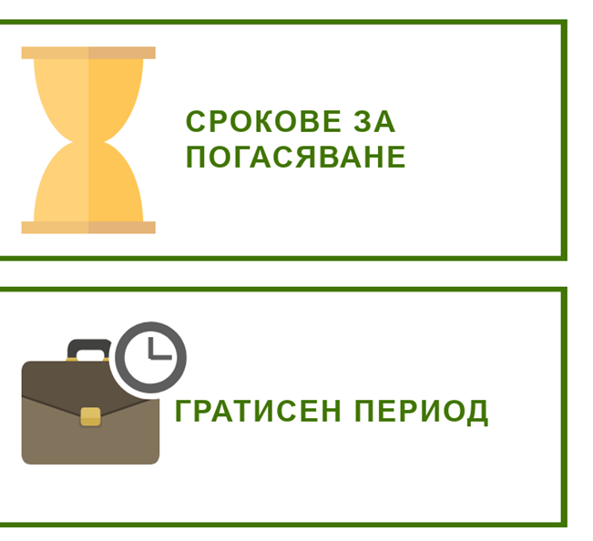
Основни параметри на финансирането по ос 1/Културна инфраструктура
Градско развитие - общата инвестиция в допустим проект от страна на ФГР не може да надвишава сумата от 39 116 600 лв.
Културна инфраструктура - не повече от 10 млн. лева, в т.ч. финансиране от БФП и ФИ
Максималният размер за индивидуална експозиция към група свързани лица - до 20% от Финансирането от ФМФИБ, с изключение на държавата и Столична община.
Процент на самоучастие - минимум 15% от стойността на проекта. По-ниско от 15 % минимално собствено участие е допустимо за проекти, които са с по-голям принос за целевите индикатори на ОПРР (до 5%) и за публичните власти (до 0%).
Минимален срок - 12 месеца.
Максимален срок - 240 месеца (20 години) за проекти за градско развитие
До 36 месеца (3 години) за проекти за градско развитие

Slide 4
Възможности за подкрепа по ос 1/Културна инфраструктура
Развитие на културна инфраструктура, чрез строителство, реконструкция, обновяване, оборудване и обзавеждане на културни центрове, театри, читалища, библиотеки, опери, галерии, културни изложбени зали и други културни институции, включително прилежащите пространства; подобряване на достъпа за хора с увреждания до упоменатите по-горе сгради като част от останалите строително- монтажни работи по съответните обекти и конструктивни обследвания на съществуващата сграда.
Под други културни институции се има предвид културни институти, органи и организации за закрила на културата съгласно ЗЗРК, които осъществяват дейности по създаване, разпространение и опазване на културни ценности в областта на театъра, музиката, киното, аудиовизията, литературата, художествения превод, танца, цирка, пластичните изкуства, архитектурата, дизайна, фолклора.
Принос за социално включване и осигуряване на достъп до културните обекти за хората в уязвимо и неравностойно положение.

Slide 5
Изисквания към проектите Културна инфраструктура
Проектът трябва да има потенциал за генериране на приходи, достатъчни за обслужване на финансирането, но недостатъчно проектът да бъде финансиран на чисто пазарен принцип. В случай че проектът има недостатъчен потенциал за осигуряване финансовата жизнеспособност, Фондът изготвя становище относно структурата на финансирането на проекта и необходимия размер на БФП – комбинирано финансиране;
Проектът трябва да попада в зоните на ИПГВР на допустимия град, а в случаите на комбинирана подкрепа да е заложен в Инвестиционната програма на общината по ос 1 на ОПРР.
Дейностите и разходите по проекта трябва да съответстват на допустимите за културна инфраструктура по ос 1 на ОПРР. При комбинирана подкрепа макс. 85% от разходите по проекта могат да бъдат финансирани с БФП - само разходи за СМР и по изключение за доставка на оборудване/ обзавеждане.
Проектът трябва да съответства на правилата за държавни помощи, както по отношение финансирането от ФУГ, така и за БФП частта (когато е комбинирана подкрепа).
Проектът трябва да има принос към индикаторите по ОПРР 2014-2020 и по-конкретно: „Обществени или търговски сгради, построени или обновени в градските райони“ в кв. м.

Slide 6
Изискуеми документи за комбинирана подкрепа по ос 1 – Културна инфраструктура
Формуляр за кандидатстване + приложения - налични на www.citiesfund.bg
Документи за собственост/управление - при интервенции върху обекти, държавна собственост (МК), конкретният бенефициент следва да кандидатства в партньорство с МК (Партньорско споразумение с разписани права и задълженията на всеки партньор по проекта)
Документи за проектна готовност, вкл. Декларация за проектна готовност по образец на ОПРР, когато кандидатът предвижда необходимост от допълваща БФП за културна инфраструктура.
Сертификат за енергийни характеристики на сгради в експлоатация, доказващ постигането на минимум клас „С“ (за сгради културни ценности, включени в обхвата на Закона за културното наследство, документацията се съгласува по реда на ЗКН и се допуска сградите да постигат по-нисък клас със становище от НИНКН). За проекти с Разрешение за строеж, обследването за EE и сертификата за енергийни характеристики, следва да са валидни към момента на одобрение на инвестиционния проект по реда на ЗУТ и/или към издаването на разрешение за строеж.
Документи, свързани с предоставеното обезпечение на заема

Slide 7
Изискуеми документи от общината
Решение на Общинския съвет за кандидатстване за дългосрочен заем - Общинските съвети могат да приемат и през 2019 г. решения за поемане на дългосрочен общински дълг за финансиране на проекти чрез фондовете за градско развитие (Чл. 17а., ал. (2) от ЗОД)
Становище от Междинното звено на съответната община, че проектното предложение съответства на ИПГВР и инвестиционната програма по ПО1. Предоставя се на етап кандидатстване. ФУГ предоставя подкрепа за проект само след наличие на положително становище.
Решение на Общинския съвет за поемане на заем и предоставяне на обезпечение – след проведено обществено обсъждане. Предоставя се след решение на Инвестиционен комитет и преди сключване на Договор за финансиране.
Важно! Съгласно чл. 84. (5) от Закона за държавния бюджет през 2019 г. частта от заема, предоставен от ФМФИБ със средства от Оперативна програма или 59% от заема, предоставен от ФУГ, представлява изключение по отношение годишните плащания по дълга.
Важно! При комбинирано финансиране плащанията по частта за финансов инструмент са на основание разходо-оправдателни документи, а тези за БФП – за вече разплатени от общината разходи. Заемът от ФУГ не може да бъде използван за мостово финансиране на БФП частта – трябва да се предвидят средства за разплащане с изпълнителите.

Slide 8
Комбинирано финансиране – безвъзмездна помощ и финансов инструмент
Кандидатства се пред ФУГ с Формуляр + документи и Бизнес план. ФУГ изготвя становище относно структурата на финансирането на проекта и необходимия размер на БФП. Взема решение за отхвърляне на искането или за предоставяне на подкрепа.
След направената оценка относно необходимия размер БФП и получено Становище от ФУГ, кандидатът подава проектното предложение чрез ИСУН 2020 за оценка от страна на МЗ (ос 1). Решение за предоставяне на БФП при одобрение.
Инвестиционният комитет на ФУГ взема крайно решение за одобрение на частта на финансирането от финансов инструмент, след което се сключва Договор за заем.
УО на ОПРР извършва оценка на проекта за частта, покрита с БФП (допустимост на дейности, разходи, държавни помощи), като при одобрение сключва Административен договор (преди Договора за заем или като условие за усвояване по Договора за заем).

Slide 9
Държавни помощи/Културна инфраструктура
За БФП - Мерки, които не представляват държавна помощ - библиотеките (т. 34 и 36 от Известието отн. Понятието ДП - нестопанско естество) и читалищата (т. 196 и 197 от Известието - чисто местно значение) В случай на помещения, които се ползват за различни цели или се отдават под наем, същите следва да бъдат финансирани със собствен принос.
За БФП ( в останалите случаи) и за ФИ - мерки в съответствие с чл. 53 на Регламент (ЕС) № 651/2014 (ОРГО) Допустими разходи:
разходи за изграждане, модернизиране, закупуване, съхраняване или подобряване на инфраструктура, ако поне 80 % от нейния пространствен капацитет се използват за културни цели;
разходи за опазване и съхраняване на материално културно наследство, включително допълнителни разходи за съхранение при подходящи условия;
разходи за подобряване на достъпа на обществеността до културното наследство, включително разходи за цифровизация и други нови технологии, разходи за подобряване на достъпността за лица със специални нужди (по-специално рампи и подемници за хора с увреждания, надписи на брайловата азбука и релефни експонати в музеите) и за насърчаване на културното многообразие по отношение на представянето, програмите и посетителите;
други разходи, направени пряко в резултат на проекта.

Slide 10
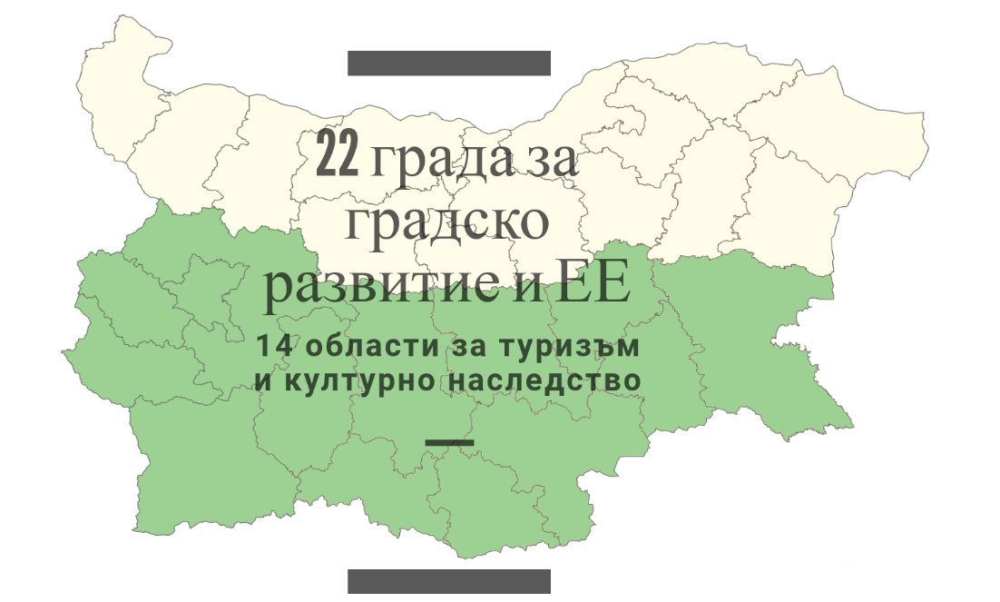
www.citiesfund.bg
Телефон за контакти с ФУГ: 02 988 23 10;
Адрес: 1000 София, ул.“6-ти септември“1, етаж 3

